Slide 1

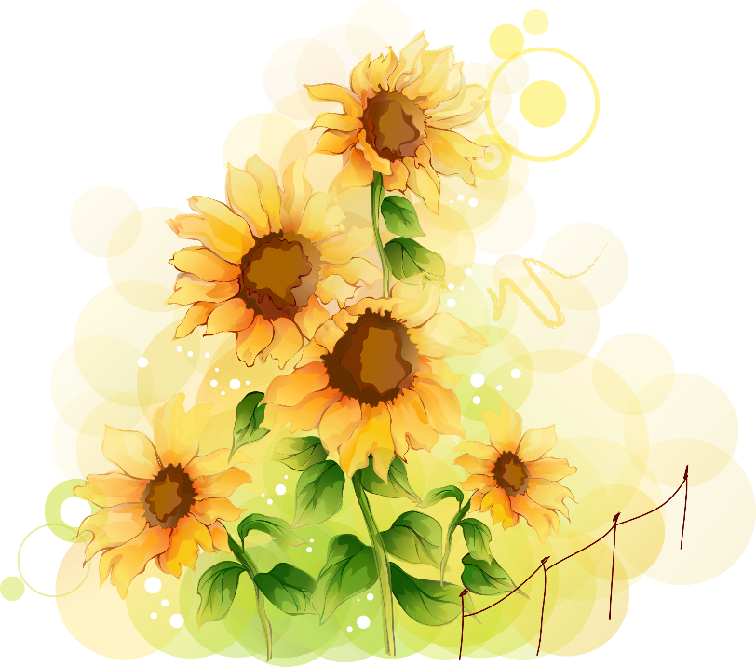
KHỞI ĐỘNG
HÁI HOA
TẶNG MẸ

Slide 2
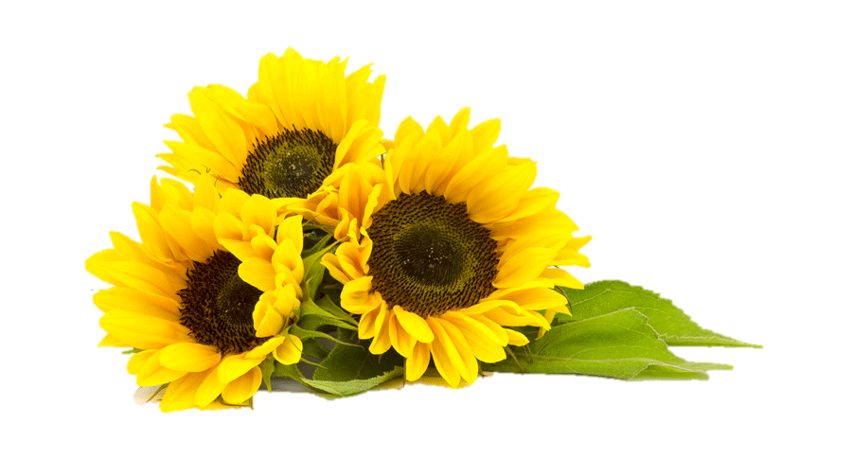



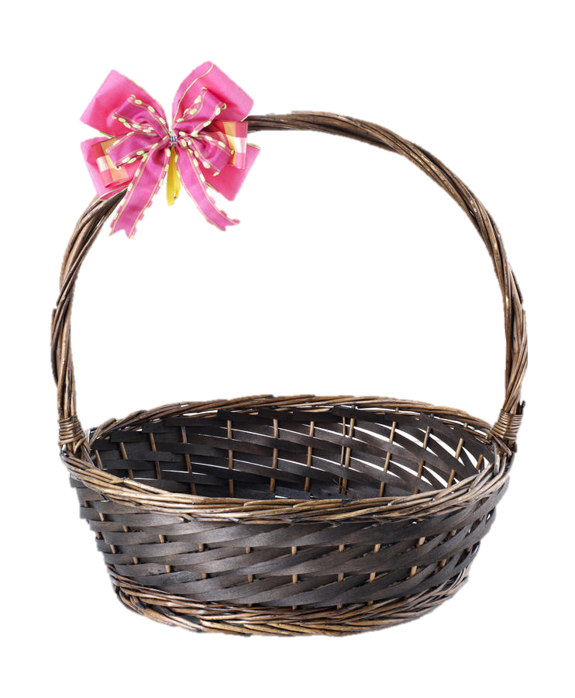
1. Bóng tối được hình thành như thế nào?
A
Khi ánh sáng chiếu vào vật bị cản chiếu, bóng tối chính là vật đó.
B
Phía sau vật cản sáng (khi được chiếu sáng) có bóng tối của vật đó.
Âm thanh
khi chọn Đúng
Bóng tối là do vật chiếu các tia màu đen tới tạo thành.
D
Bóng tối là do ánh sáng chiếu tới tạo thành.
Âm thanh
khi chọn Sai
C
Notes:
Bấm vào câu trả lời sẽ hiện ra đáp án đúng hoặc sai

Slide 3
2. Có thể làm cho bóng tối của vật thay đổi bằng cách nào?
A
Dịch vật ra xa nguồn sáng.
B
Dịch nguồn sáng lại gần vật.
Âm thanh
khi chọn Đúng
Âm thanh
khi chọn Sai
C
Dịch vật lại gần nguồn sáng.
D
Tất cả các ý trên
Notes:
Bấm vào câu trả lời sẽ hiện ra đáp án đúng hoặc sai

Slide 4
Khoa học
Ánh sáng
cần cho sự sống
Ánh sáng
cần cho sự sống
KTUTS

Slide 5


MỤC TIÊU
Nêu được vai trò của ánh sáng đối với thực vật.
01
Biết được nhu cầu về ánh sáng của mỗi loài thực vật.
02

Slide 6

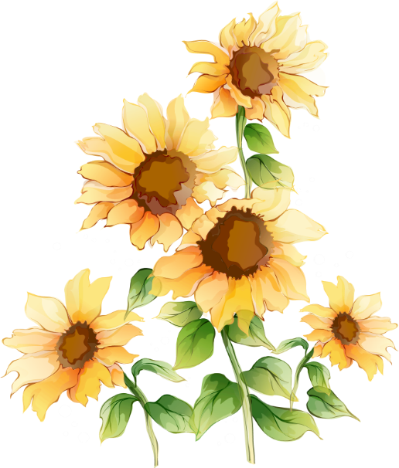
01 VAI TRÒ CỦA ÁNH SÁNG ĐỐI VỚI SỰ SỐNG CỦA THỰC VẬT

Slide 7
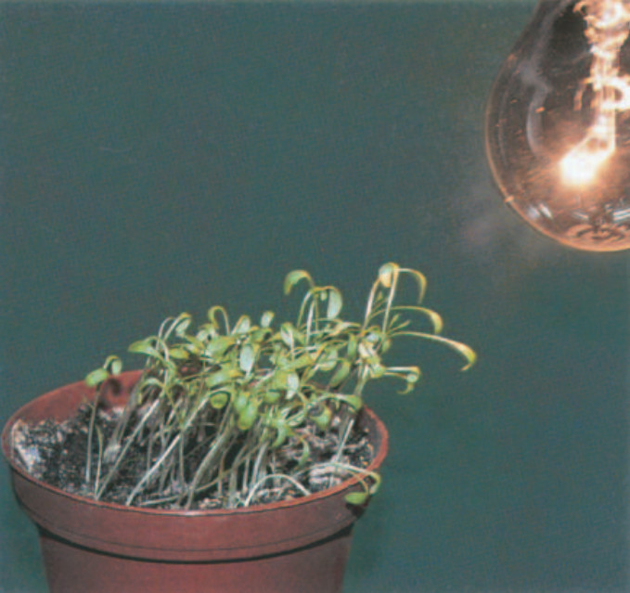
01. Vai trò của ánh sáng đối với sự sống của thực vật
Em có nhận xét gì về cách mọc của những cây đậu trong hình 1?
Các cây đậu khi mọc đều hướng về phía có ánh sáng. Thân cây nghiêng hẳn về phía có ánh sáng.

Slide 8
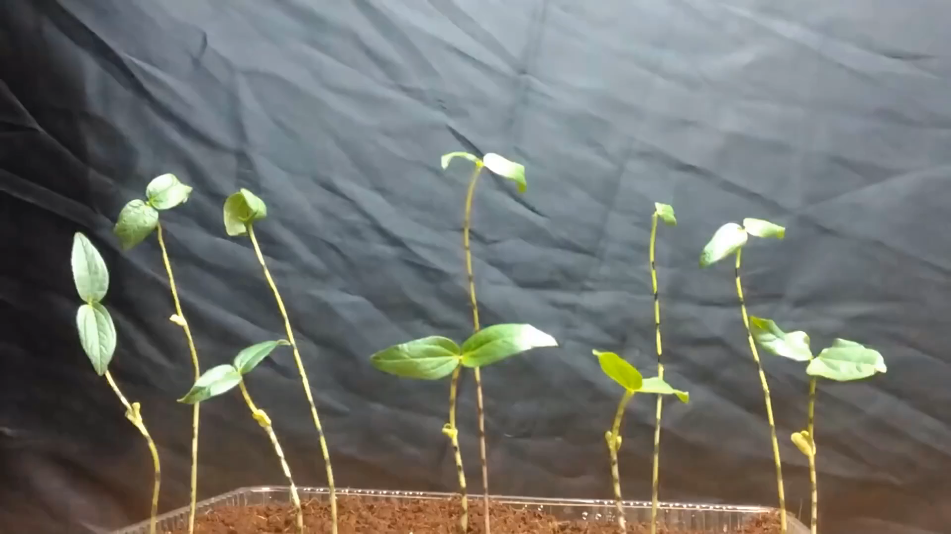
Video cây mọc theo hướng ánh sáng

Slide 9
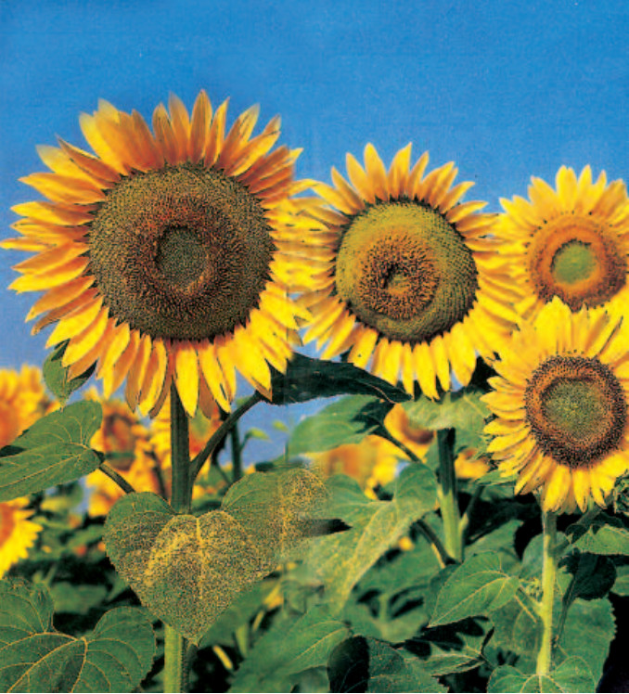
01. Vai trò của ánh sáng đối với sự sống của thực vật
Theo em vì sao những bông hoa trong hình có tên là hoa hướng dương?
Vì hoa hướng dương luôn hướng về phía mặt trời.

Slide 10
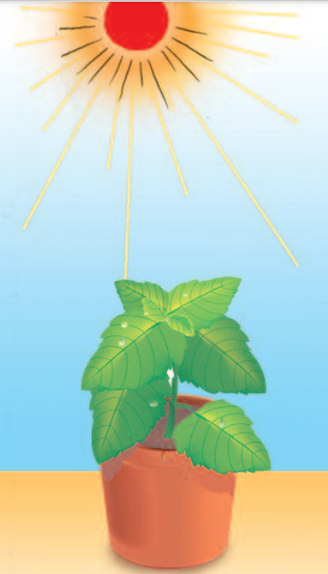
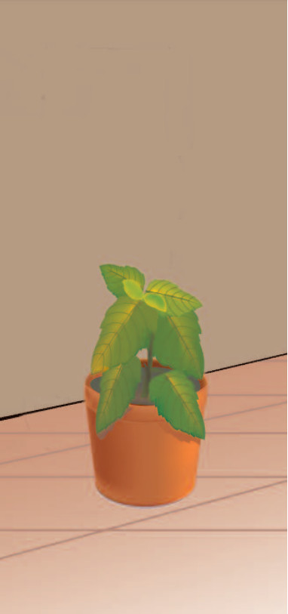
Đủ ánh sáng
Thiếu ánh sáng
Quan sát 2 ảnh và sự đoán xem cây ở hình nào sẽ xanh tốt hơn? Vì sao?
Hình 3: cây xanh tốt hơn vì cây hấp thụ đầy đủ ánh sáng.
Hình 4: Cây kém phát triển hơn, không xanh tốt bằng hình 3 vì cây hấp thụ không đủ ánh sáng.
3
4

Slide 11
Đủ ánh sáng
Thiếu ánh sáng
Điều gì sẽ xảy ra với thực vật nếu không có ánh sáng?
Không có ánh sáng, thực vật sẽ mau chóng tàn lụi vì chúng cần ánh sáng để duy trì sự sống.
3
4

Slide 12
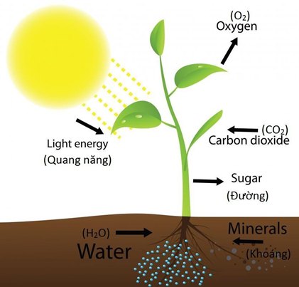
Quá trình quang hợp ở thực vật

Slide 13
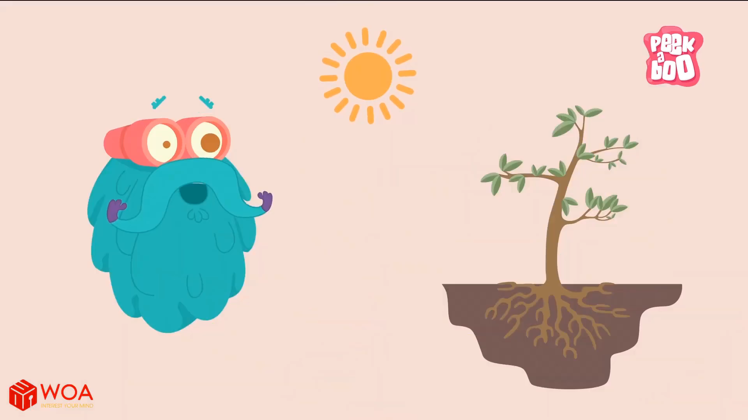
Video quá trình quang hợp của cây (sử dụng ánh sáng)

Slide 14
Kết luận
Không có ánh sáng, thực vật sẽ mau chóng tàn lụi vì chúng cần ánh sáng để duy trì sự sống. Mặt trời đem lại sự sống cho thực vật, thực vật lại cung cấp thức ăn, không khí sạch cho động vật và con người.

Slide 15




Cây xanh không thể sống thiếu ánh sáng mặt trời nhưng có phải mọi loài cây đều cần một thời gian chiếu sáng như nhau và đều có nhu cầu được chiếu sáng mạnh hoặc yếu như nhau không?

Slide 16
02. NHU CẦU VỀ ÁNH SÁNG CỦA
THỰC VẬT

Slide 17
Tại sao có một số loài cây chỉ sống được ở những nơi rừng thưa, các cánh đồng... được chiếu sáng nhiều? Một số loài cây khác lại sống được ở trong rừng rậm, trong hang động?
Vì nhu cầu ánh sáng của mỗi loài cây là khác nhau. Có những loài cây có nhu cầu ánh sáng mạnh, nhiều nên chúng chỉ sống được ở nơi rừng thưa, cánh đồng, thảo nguyên... Nếu sống ở nơi ít ánh sáng chúng sẽ không phát triển được hoặc sẽ chết. Ngược lại, có những loài cây cần ít ánh sáng, ánh sáng yếu nên chúng sống được trong rừng rậm hay hang động.

Slide 18
Hãy kể tên một số cây cần nhiều ánh sáng và một số cây cần ít ánh sáng?
Cây cần nhiều ánh sáng: cây ăn quả, cây lúa, cây ngô, cây đậu, cây lấy gỗ.
Cây cần ít ánh sáng: cây rừng, một số loài cỏ, cây lá lốt...

Slide 19
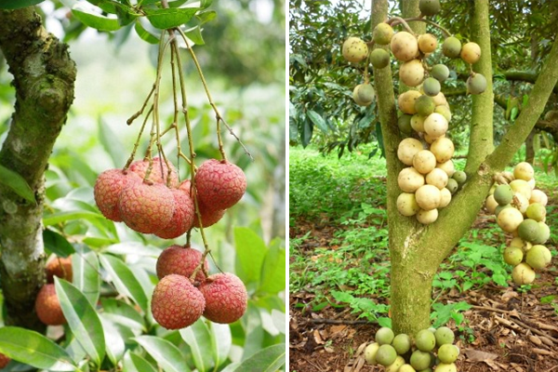
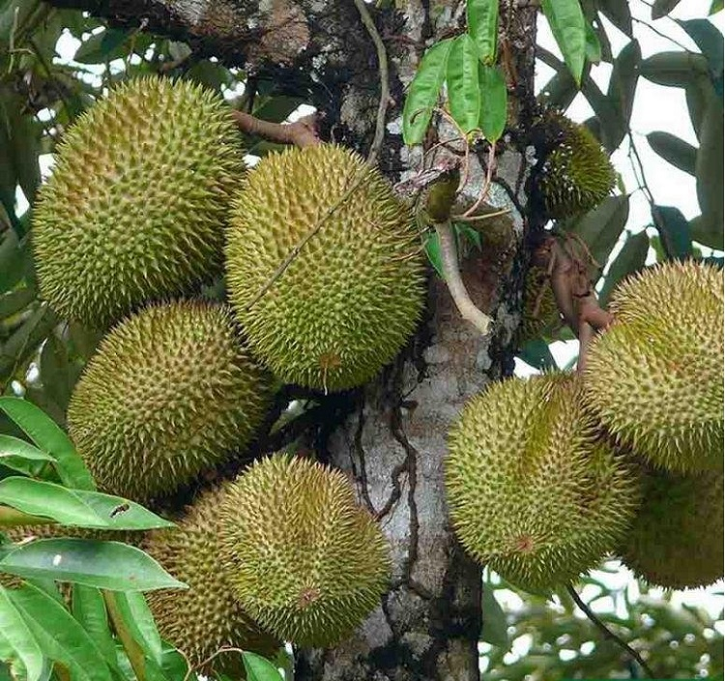
Cây cần nhiều ánh sáng
Cây ăn quả

Slide 20
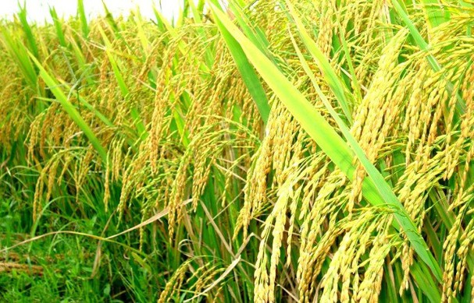
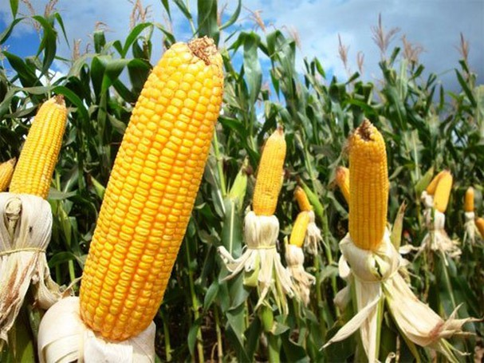
Cây cần nhiều ánh sáng
Cây lương thực

Slide 21
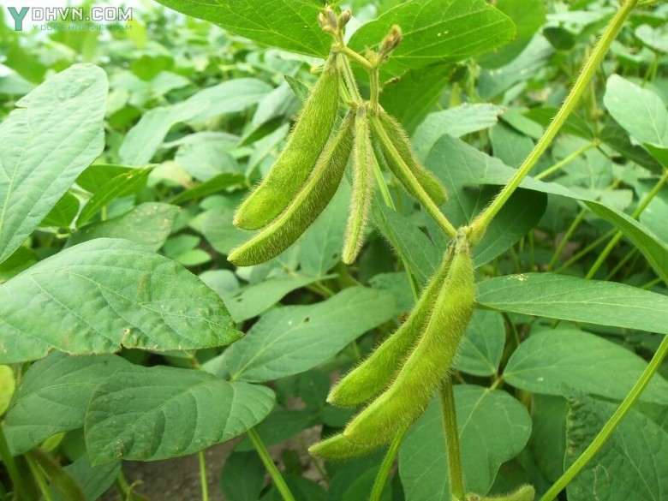
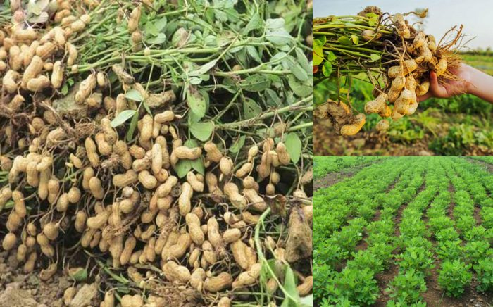
Cây cần nhiều ánh sáng
Cây đậu

Slide 22
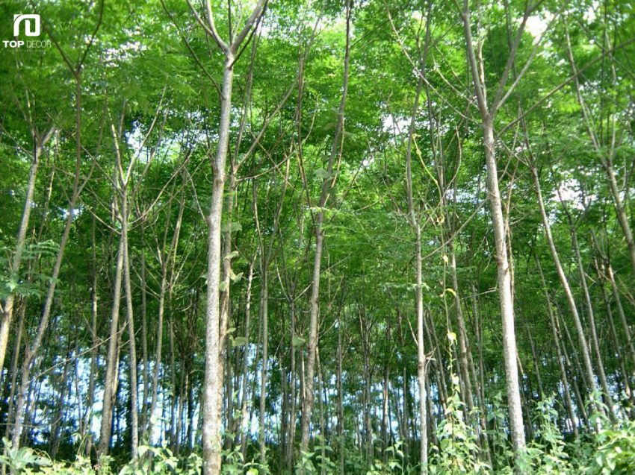
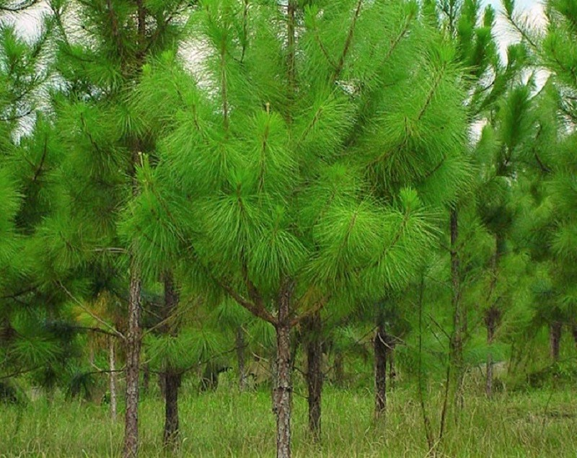
Cây cần nhiều ánh sáng
Cây lấy gỗ

Slide 23
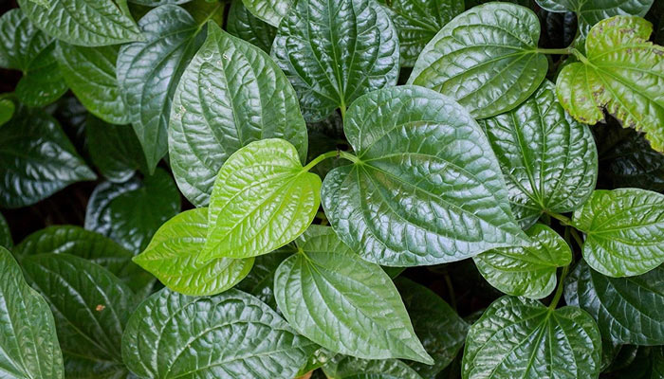
Cây cần ít ánh sáng
Lá lốt

Slide 24
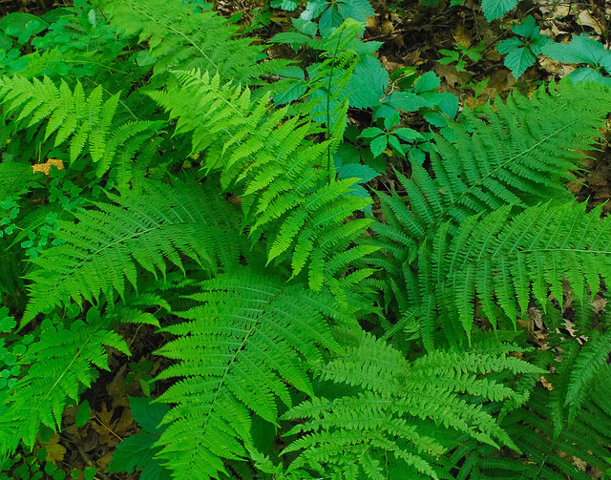
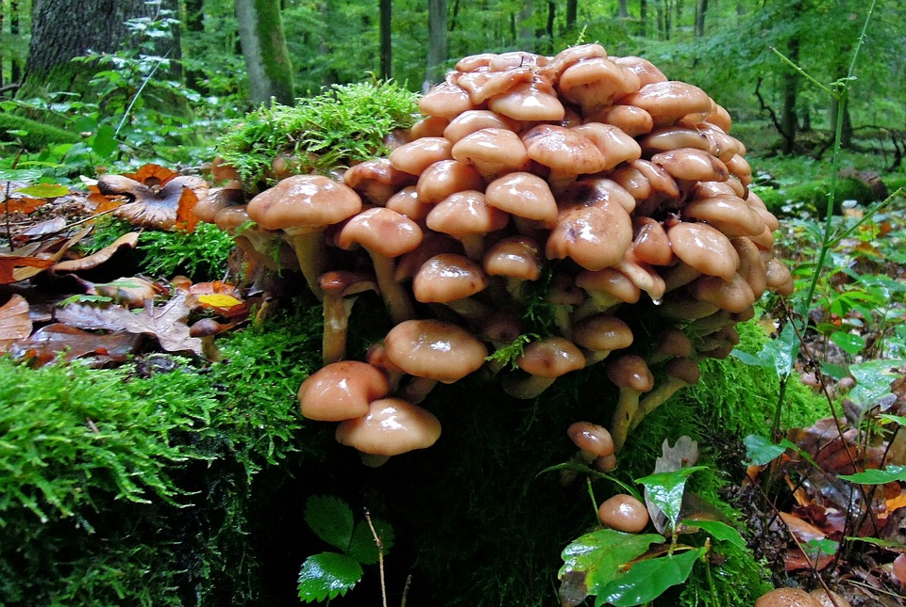
Cây cần ít ánh sáng
Dương xỉ
Nấm

Slide 25
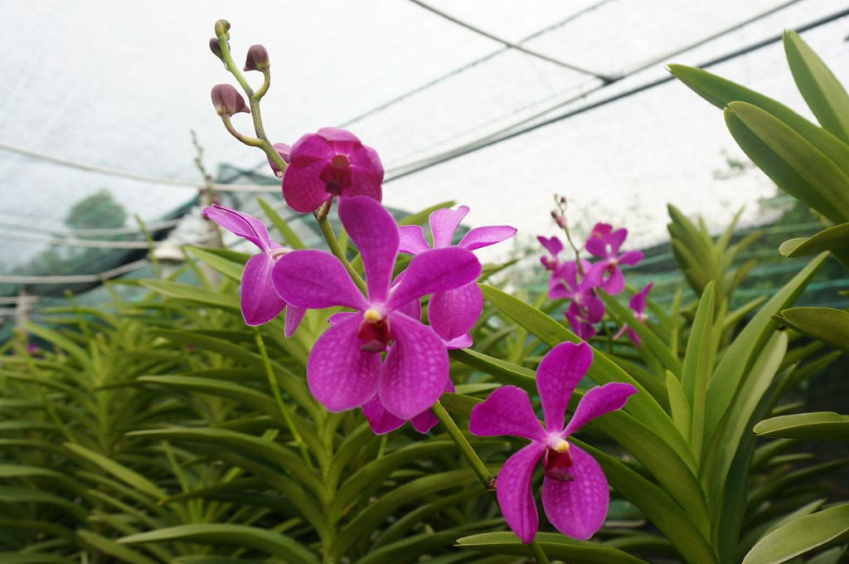
Cây cần ít ánh sáng
Cây hoa lan

Slide 26
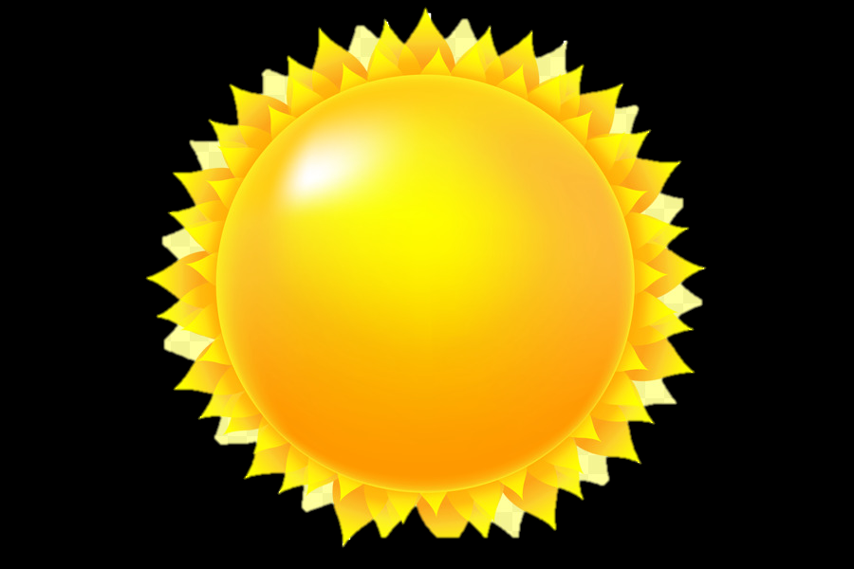
Nêu một số ứng dụng về nhu cầu ánh sáng của cây trong kĩ thuật trồng trọt.

Slide 27
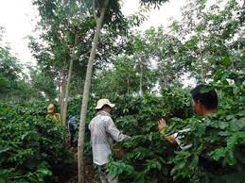
Ứng dụng
Trồng xen canh cây cao su và cây cà phê.

Slide 28
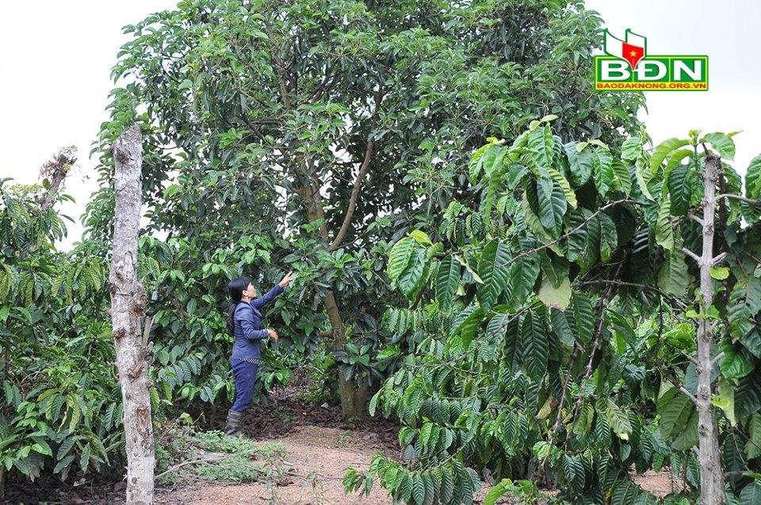
Ứng dụng
Trồng xen canh cây bơ và cây cà phê.

Slide 29
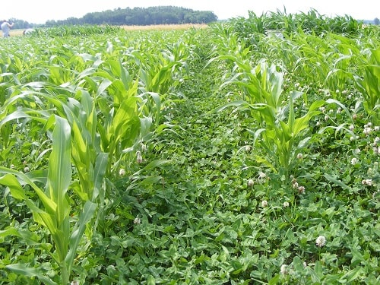
Ứng dụng
Trồng xen canh đậu và ngô.

Slide 30
Kết luận
Tìm hiểu nhu cầu về ánh sáng của mỗi loài cây, chúng ta có thể thực hiện những biện pháp kĩ thuật trồng trọt để cây được chiếu sáng thích hợp sẽ cho thu hoạch cao.

Slide 31
Ghi nhớ
Ghi nhớ
Không có ánh sáng, thực vật sẽ mau chóng tàn lụi vì chúng cần ánh sáng để duy trì sự sống. Mặt trời đem lại sự sống cho thực vật, thực vật lại cung cấp thức ăn, không khí sạch cho động vật và con người.
Không có ánh sáng, thực vật sẽ mau chóng tàn lụi vì chúng cần ánh sáng để duy trì sự sống. Mặt trời đem lại sự sống cho thực vật, thực vật lại cung cấp thức ăn, không khí sạch cho động vật và con người.

Slide 32
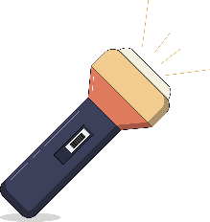

Dặn dò
Dặn dò
Học ghi nhớ
Chuẩn bị bài tiếp theo

Slide 33
Tạm biệt
Tạm biệt
KTUTS

